Slide 1
读 经
创世记1:24-31

Slide 2
24 神说：“地要生出活物来，各从其类；牲畜、昆虫、野兽，各从其类。”事就这样成了。
25 于是 神造出野兽，各从其类；牲畜，各从其类；地上一切昆虫，各从其类。 神看着是好的。
26 神说：“我们要照着我们的形像、按着我们的样式造人，使他们管理海里的鱼、空中的鸟、地上的牲畜，和全地，并地上所爬的一切昆虫。”

Slide 3
27 神就照着自己的形像造人，乃是照着他的形像造男造女。
28 神就赐福给他们，又对他们说：“要生养众多，遍满地面，治理这地，也要管理海里的鱼、空中的鸟，和地上各样行动的活物。”
29 神说：“看哪，我将遍地上一切结种子的菜蔬和一切树上所结有核的果子全赐给你们作食物。

Slide 4
30 至于地上的走兽和空中的飞鸟，并各样爬在地上有生命的物，我将青草赐给它们作食物。”事就这样成了。
31 神看着一切所造的都甚好。有晚上，有早晨，是第六日。

Slide 5
证 道
生养众多，遍满地面

Slide 6
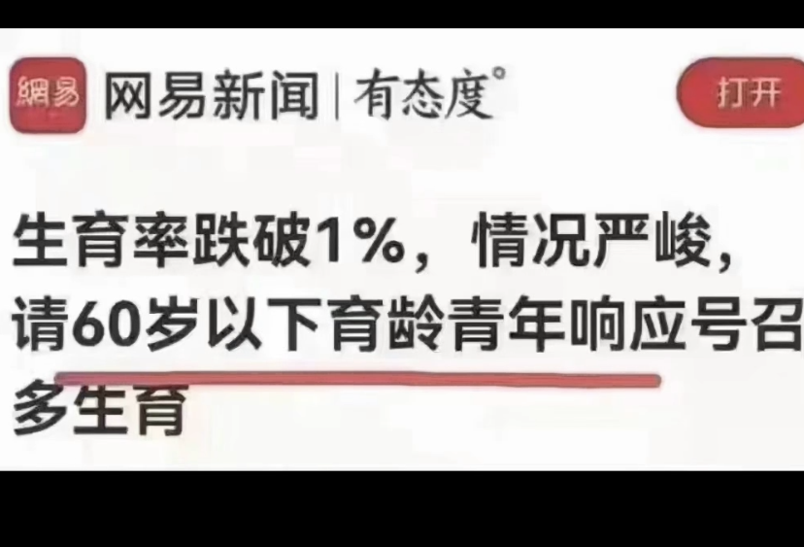
Notes:
哈哈哈哈

Slide 7
一、生养众多的含义
Notes:
哈哈哈哈

Slide 8
1、自我繁殖是神创造的一部分
‪创世记‬1:11 神说：“地要发生青草和结种子的菜蔬，并结果子的树木，各从其类，果子都包着核。”事就这样成了。
22 神就赐福给这一切，说：“滋生繁多，充满海中的水；雀鸟也要多生在地上。”。
Notes:
哈哈哈哈

Slide 9
2、生养众多的意义超越了自然性的繁殖
‪‪人是照着神的形像被造的。
创世记1:26 神说：“我们要照着我们的形像、按着我们的样式造人，使他们管理海里的鱼、空中的鸟、地上的牲畜，和全地，并地上所爬的一切昆虫。” 27 神就照着自己的形像造人，乃是照着他的形像造男造女。
。
Notes:
哈哈哈哈

Slide 10
2、生养众多的意义超越了自然性的繁殖
‪‪“有灵的活人”
创世记2:7 耶和华 神用地上的尘土造人，将生气吹在他鼻孔里，他就成了有灵的活人，名叫亚当。
Notes:
哈哈哈哈

Slide 11
2、生养众多的意义超越了自然性的繁殖
‪‪神渴望与被造的人有亲密的关系
启示录21:1-3
1 我又看见一个新天新地；因为先前的天地已经过去了，海也不再有了。 2 我又看见圣城新耶路撒冷由 神那里从天而降，预备好了，就如新妇妆饰整齐，等候丈夫。 3 我听见有大声音从宝座出来说：“看哪， 神的帐幕在人间。他要与人同住，他们要作他的子民。 神要亲自与他们同在，作他们的 神。
Notes:
哈哈哈哈

Slide 12
2、生养众多的意义超越了自然性的繁殖
‪‪神渴望与被造的人有亲密的关系
利未记26:11 我要在你们中间立我的帐幕；我的心也不厌恶你们。 12 我要在你们中间行走；我要作你们的 神，你们要作我的子民。
Notes:
哈哈哈哈

Slide 13
2、生养众多的意义超越了自然性的繁殖
‪‪神渴望与被造的人有亲密的关系
创世记 6:5-6 耶和华见人在地上罪恶很大，终日所思想的尽都是恶， 耶和华就后悔造人在地上，心中忧伤。
And the Lord regretted that he had made man on the earth, and it grieved him to his heart.
Notes:
哈哈哈哈

Slide 14
2、生养众多的意义超越了自然性的繁殖
‪‪神渴望与被造的人有亲密的关系
罗马书8:14 因为凡被 神的灵引导的，都是 神的儿子。 15 你们所受的，不是奴仆的心，仍旧害怕；所受的，乃是儿子的心，因此我们呼叫：“阿爸！父！”
Notes:
哈哈哈哈

Slide 15
2、生养众多的意义超越了自然性的繁殖
‪‪神的救恩是让人与神和好
希伯来书2:10 原来那为万物所属、为万物所本的，要领许多的儿子进荣耀里去，使救他们的元帅，因受苦难得以完全，本是合宜的
Notes:
哈哈哈哈

Slide 16
2、生养众多的意义超越了自然性的繁殖
‪‪神的救恩产生新造（new creation）
哥林多后书5:17
17 若有人在基督里，他就是新造的人，旧事已过，都变成新的了。
‪2 Corinthians5:17 ESV
17 Therefore, if anyone is in Christ, he is a new creation. The old has passed away; behold, the new has come.
Notes:
哈哈哈哈

Slide 17
3、生养众多：得救的新造生养属灵的后裔
‪哥林多前书‬4:14 我写这话，不是叫你们羞愧，乃是警戒你们，好像我所亲爱的儿女一样。 15 你们学基督的，师傅虽有一万，为父的却是不多，因我在基督耶稣里用福音生了你们。
Notes:
哈哈哈哈

Slide 18
3、生养众多：门徒生养门徒
马太福音28:19 所以，你们要去，使万民作我的门徒，奉父、子、圣灵的名给他们施洗。
使徒行传1:8 但圣灵降临在你们身上，你们就必得着能力，并要在耶路撒冷、犹太全地，和撒玛利亚，直到地极，作我的见证。”
Notes:
哈哈哈哈

Slide 19
一、生养众多的含义
二、成为能生能养的主门徒
Notes:
哈哈哈哈

Slide 20


第一代门徒
哥林多前书 4:15 你们学基督的，师傅虽有一万，为父的却是不多，因我在基督耶稣里用福音生了你们。”
传福音
第二代门徒
Notes:
哈哈哈哈

Slide 21

第一代门徒
帖撒罗尼迦前书2:7 只在你们中间存心温柔，如同母亲乳养自己的孩子。
加拉太书4:19
19 我小子啊，我为你们再受生产之苦，直等到基督成形在你们心里。
传福音
养育
第二代门徒
传福音
养育
第三代门徒
Notes:
哈哈哈哈

Slide 22
【马太福音28:18-20】
耶稣进前来，对他们说：“天上地下所有的权柄都赐给我了。 所以，你们要去，使万民作我的门徒，奉父、子、圣灵的名给他们施洗。 凡我所吩咐你们的，都教训他们遵守，我就常与你们同在，直到世界的末了。”
Notes:
哈哈哈哈

Slide 23
1、门徒已经领受福音的能力去生出门徒
【马太福音28:18-20】
耶稣进前来，对他们说：“天上地下所有的权柄都赐给我了。 所以，你们要去，使万民作我的门徒，奉父、子、圣灵的名给他们施洗。 凡我所吩咐你们的，都教训他们遵守，我就常与你们同在，直到世界的末了。”
Notes:
哈哈哈哈

Slide 24
2、门徒以主的爱成全门徒
成全是用爱与包容来承担别人的生命
【哥林多前书 4:14-15】
“我写这话，不是叫你们羞愧，乃是警戒你们，好像我所亲爱的儿女一样。 你们学基督的，师傅虽有一万，为父的却是不多，因我在基督耶稣里用福音生了你们。”
Notes:
哈哈哈哈

Slide 25
2、门徒以主的爱成全门徒
成全是用爱与包容来承担别人的生命
【帖撒罗尼迦前书2:7-8】
只在你们中间存心温柔，如同母亲乳养自己的孩子。 我们既是这样爱你们，不但愿意将 神的福音给你们，连自己的性命也愿意给你们，因你们是我们所疼爱的。
Notes:
哈哈哈哈

Slide 26
2、门徒以主的爱成全门徒
成全的目标是建立基督的身体
【以弗所书4:11-12】
11 他所赐的，有使徒，有先知，有传福音的，有牧师和教师， 12 为要成全圣徒，各尽其职，建立基督的身体
Notes:
哈哈哈哈

Slide 27
2、门徒以主的爱成全门徒
成全的果效是生养众多，神家兴旺
【使徒行传2:46-47】
他们天天同心合意恒切地在殿里，且在家中擘饼，存着欢喜、诚实的心用饭，赞美 神，得众民的喜爱。主将得救的人天天加给他们。
19:20主的道大大兴旺，而且得胜，就是这样。
Notes:
哈哈哈哈

Slide 28
教会的大小和人数重要吗？
  不因人的荣耀来追求教会的发展。
  追求生养众多，神家兴旺，教会健康的发展。
  教会不能发展，应该思想神会什么不把得救的人数加给我们。
  人性的骄傲与教会的发展因分别看待。
Notes:
哈哈哈哈

Slide 29
3、门徒以生命传承来建造生命
传我们所经历的，经历我们所传的。
【约翰一书1:1-3】
论到从起初原有的生命之道，就是我们所听见、所看见、亲眼看过、亲手摸过的。（ 这生命已经显现出来，我们也看见过，现在又作见证，将原与父同在、且显现与我们那永远的生命传给你们。） 我们将所看见、所听见的传给你们，使你们与我们相交。我们乃是与父并他儿子耶稣基督相交的。
Notes:
哈哈哈哈

Slide 30
3、门徒以生命传承来建造生命
传承的核心是被信仰深深烙印的生活方式和价值观。
‪【腓立比书‬3:7-8】
只是我先前以为与我有益的，我现在因基督都当作有损的。不但如此，我也将万事当作有损的，因我以认识我主基督耶稣为至宝。我为他已经丢弃万事，看作粪土，为要得着基督；
Notes:
哈哈哈哈

Slide 31
【马太福音7:13-14】
“你们要进窄门。因为引到灭亡，那门是宽的，路是大的，进去的人也多； 引到永生，那门是窄的，路是小的，找着的人也少。”
Notes:
哈哈哈哈

Slide 32
3、门徒以生命传承来建造生命
生命的传承建基于生命的连结。
【腓立比书4:9】
你们在我身上所学习的，所领受的，所听见的，所看见的，这些事你们都要去行，赐平安的 神就必与你们同在。
Notes:
哈哈哈哈

Slide 33
3、门徒以生命传承来建造生命
门徒的生命在成全和传承的过程中真正成长。
  在成全中成熟
  在传承中提升
Notes:
哈哈哈哈

Slide 34
一、生养众多的含义
二、成为能生能养的主门徒
三、具体的实践平台
Notes:
哈哈哈哈

Slide 35
开放成长型的教会小组。
针对性强的门徒训练课程。
具体可操作的传福音体系。
Notes:
哈哈哈哈

